Slide 1














通用产品图标1
核心交换机
边缘交换机
通用交换机
堆叠交换机
立方形空白模板
立方形空白模板2
中继器
汇聚交换机
通用路由器
核心路由器
服务器
服务器群
磁盘阵列
防火墙

Slide 2












通用产品图标2
传统存储
SSD磁盘
HDD磁盘
网卡
HBA卡
加密卡
虚拟交换机
vSwitch
虚拟路由器
vRoute
堡垒机
日志审计
网管平台
漏洞扫描

Slide 3







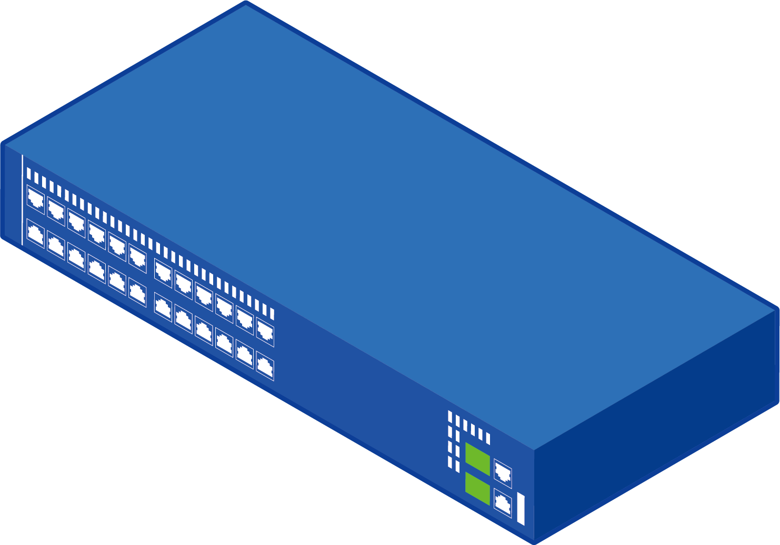
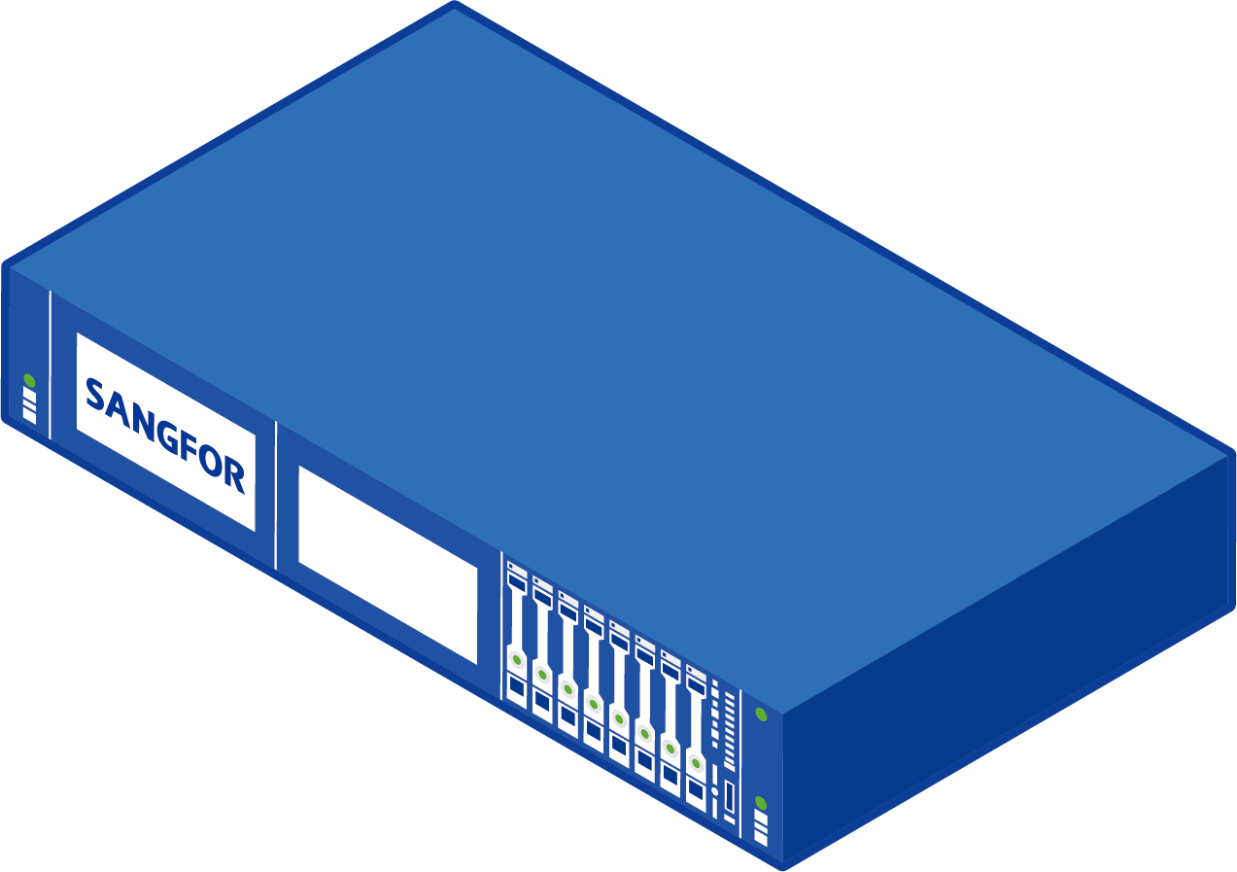

通用产品图标3
可编辑
云虚拟图标
aSec
云虚拟图标
aSV
云虚拟图标
aNET
云虚拟图标
aSAN
平台示意图，可替换文字
可编辑
虚拟机
虚拟机承载APP
虚拟机承载APP-可改文字
交换机
虚拟化服务器

Slide 4


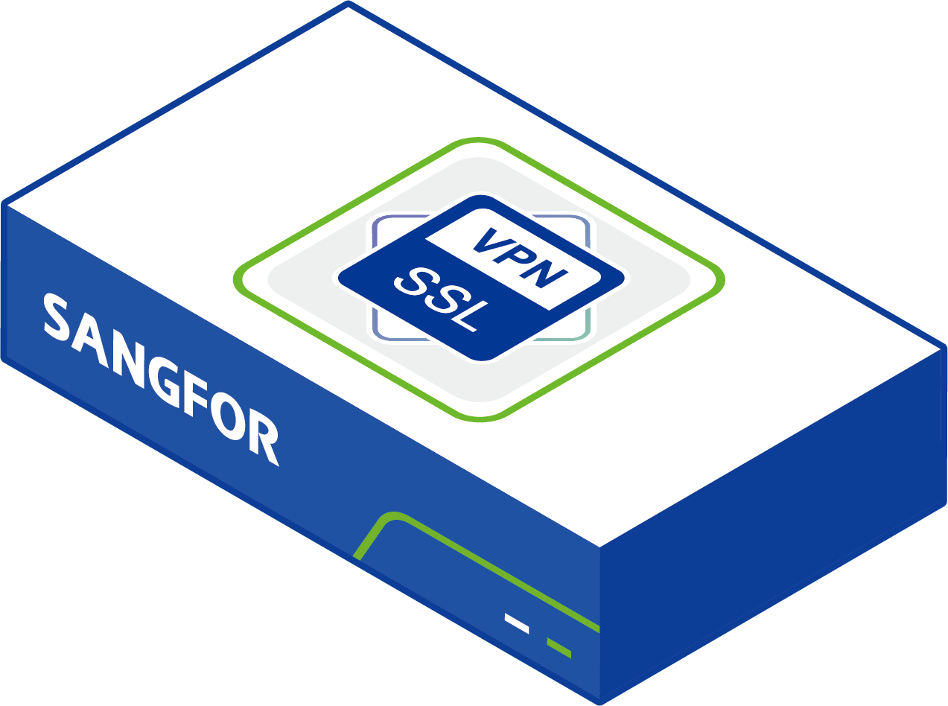















深信服智安全产品
VPN
IPSec VPN
SSL VPN
EMM
AC
WAF
SIP
IPS
IDTrust
AF
STA
DAS
SG
SC
APM
SIG
物联网接入安全网关
SIMP
物联网安管理平台
SD-WAN

Slide 5








深信服智安全产品
WOC
aBOS
MIG
XSec
aTrust
Logger
日志分析管理系统
XDR
SASE

Slide 6













深信服智安全产品
云眼
云镜
网站云防护服务云盾
云图X-Central
MCSP
多云安全平台
Logger
日志分析管理系统
WAF
CWPP
云主机安全保护平台
BBC
云安全访问服务
Sangfor Access
Easy Connect
aWork
EDR

Slide 7






信服云产品
HCI
云原生PaaS平台
容器云
云计算平台SCP
信服云托管云
SIEB
深信服智能边缘盒子

Slide 8








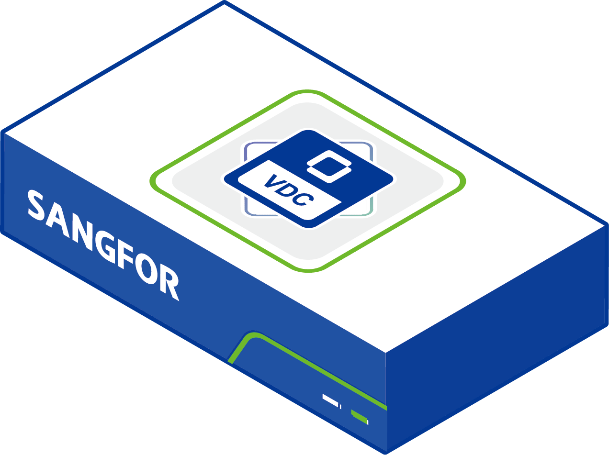
深信服新IT产品
AD
aDesk
EDS
数据库管理平台
DMP
深信服太衍
大数据
VDS
aDesk瘦终端
交换机
VDC

Slide 9









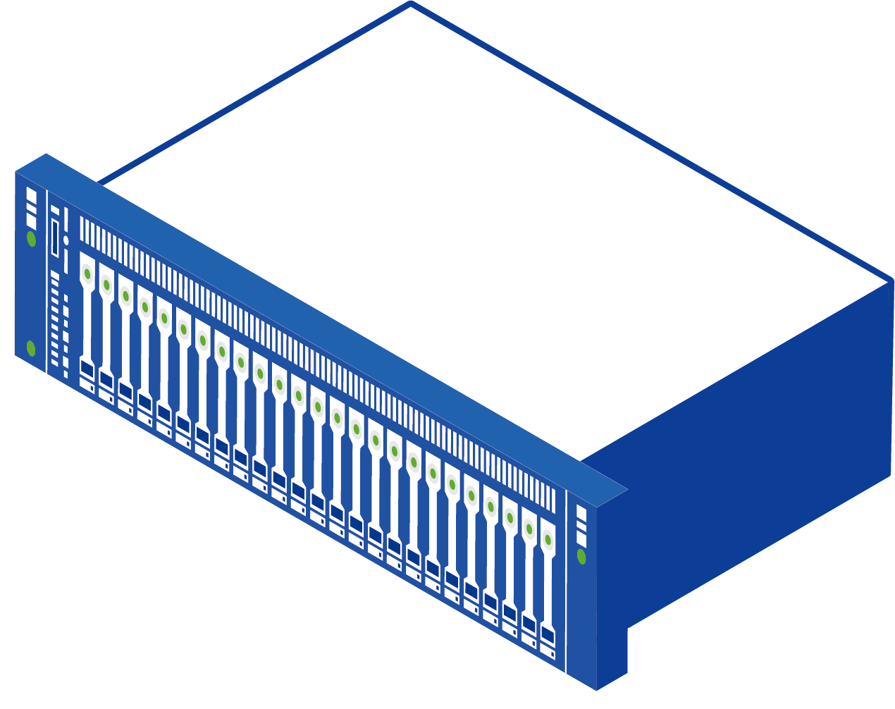

空白设备
空白盒子带logo
空白服务器带logo
空白服务器带logo
空白存储带logo
空白存储带logo
可编辑
可编辑
可编辑
可编辑
可编辑
空白盒子带logo（可编辑）
空白服务器无logo（可编辑）
空白服务器带logo（可编辑）
空白存储带logo（可编辑）
空白存储无logo（可编辑）
可编辑
空白软件（可编辑）

Slide 10





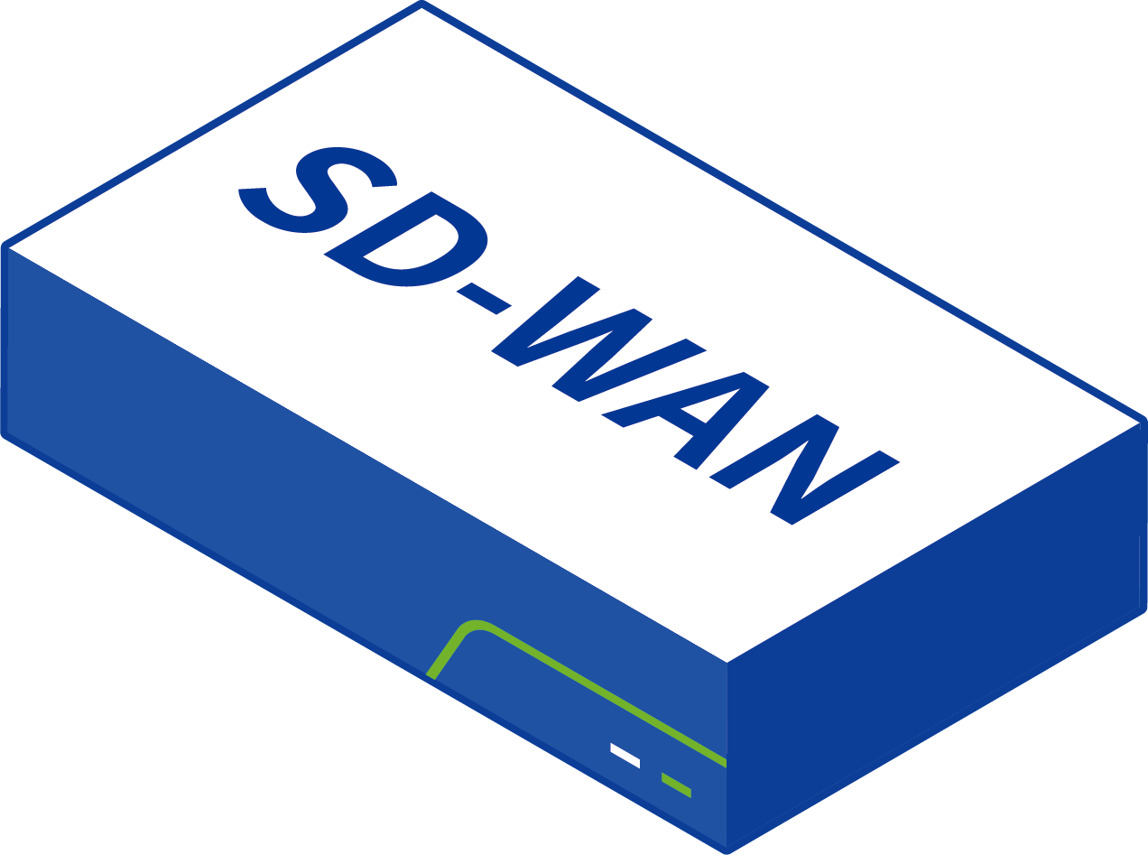







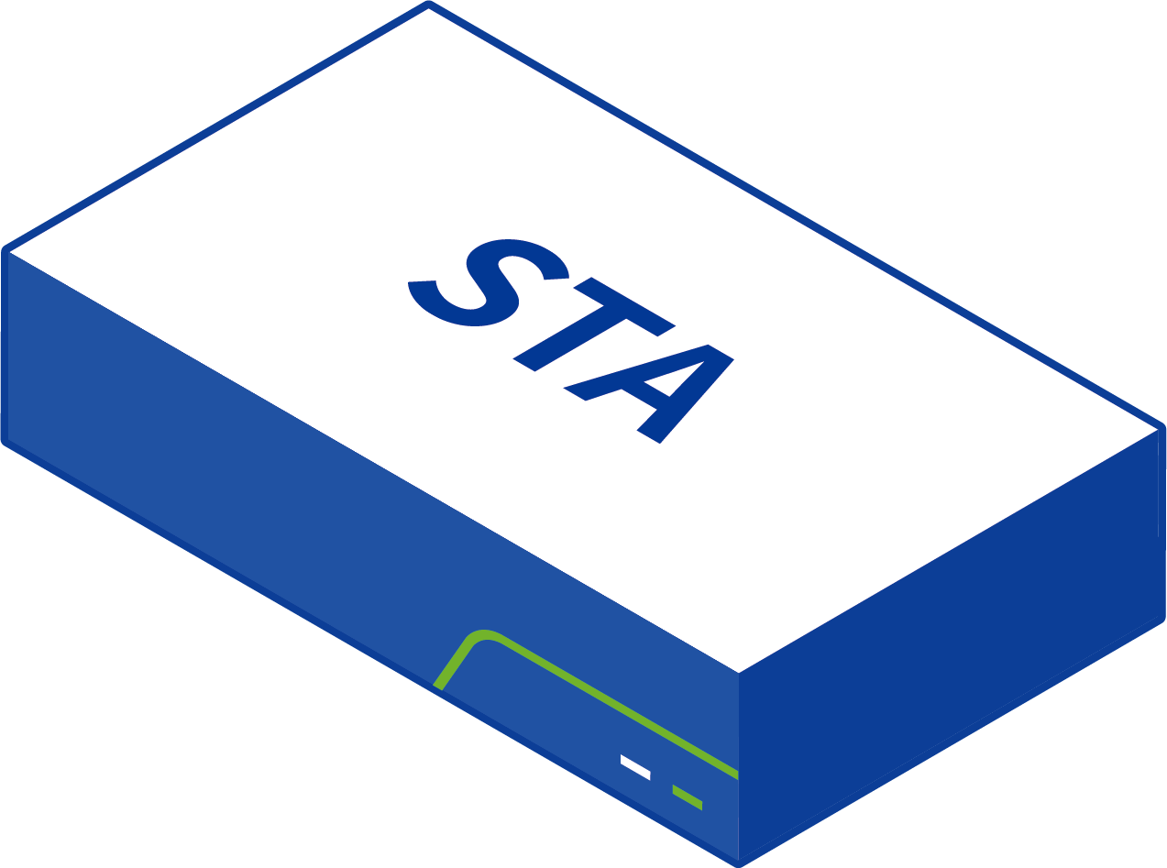










智安全产品-不带深信服Logo
VPN
IPSec VPN
SSL VPN
EMM
XSec
SD-WAN
AC
SG
SC
APM
AF
WAF
WOC
STA
DAS
SIP
IPS
SIG
物联网接入安全网关
SIMP
物联网安全管理平台
MIG
aBOS
aTrust
IDTrust
Logger
日志分析管理系统

Slide 11




智安全产品-不带深信服Logo
EDR
Easy Connect
aWork
BBC

Slide 12









信服云产品-不带深信服Logo
HCI
SIEB
深信服智能边缘盒子
新IT产品-不带深信服Logo
AD
数据库管理平台
DMP
太衍Thaiyan®
大数据智能平台
EDS
aDesk
aDesk瘦终端
交换机

Slide 13










联合开发产品图标
OSM
LAS
GAP
BVT
FGAP
无线
普通AP
大功率AP
无线控制器
WiFi
WiFi

Slide 14

















应用软件
可编辑
政府应用
MES
MIS
SIS
Linux
Windows
数据库（可编辑）
可编辑
可编辑
数据库 Oracle
数据库 SQL Server
数据库 MongoDB
数据库 MySQL
软件-自行替换
软件-自行替换
网页
应用
OA
ERP
文件
mail
备份软件

Slide 15












外设
打印机
高拍仪
POS机
U盘
扫描枪
办公设备
台式机
终端机
笔记本
台式显示器
视频终端
手机
PDA

Slide 16








工控安全图标
PLC
监控
机械臂
机床
智能终端
监控中心
锅炉
传送带

Slide 17














环境（标注行业）
政府
教育
金融
公检法
公共事业
贸易
制造业
零售业
交通
商业中心
小区
企业
办公楼
酒店

Slide 18














环境（通用）
政府
教育
金融
公检法
公共事业
贸易
制造业
零售业
交通
商业中心
小区
企业
办公楼
酒店

Slide 19





用户角色
用户男
用户女
黑客
工程师/程序员
CIO

Slide 20










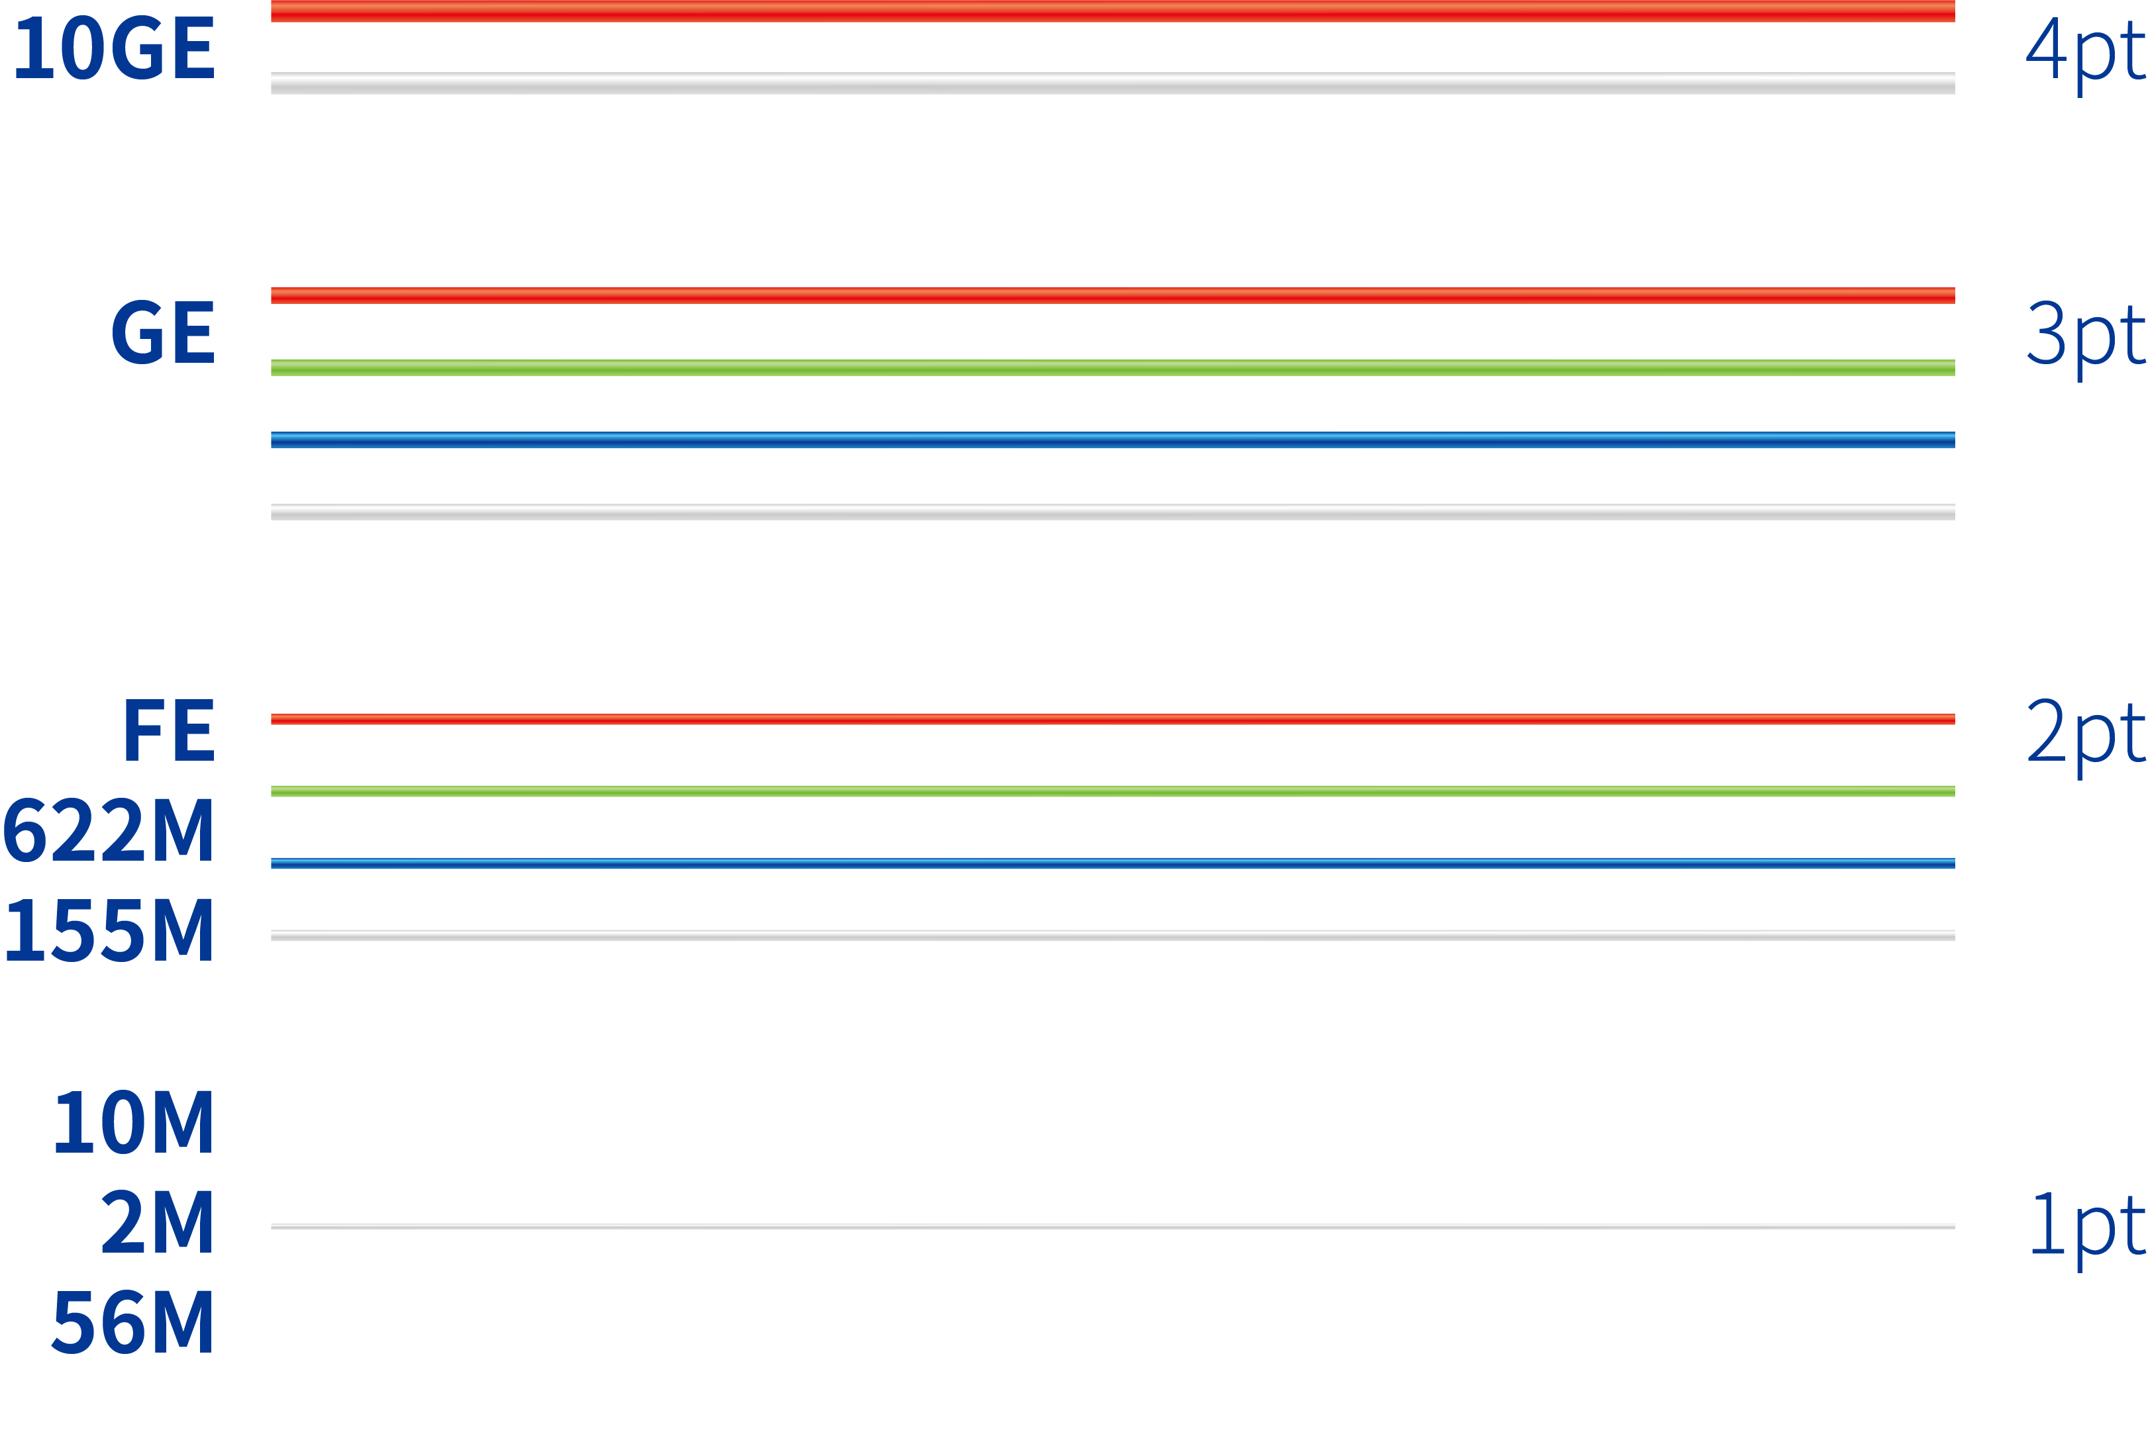

网络、线路
无线
无线
线路颜色一般为红、绿、蓝、灰四色。需要特别突出的使用红色表示，无需特别突出的使用灰色
每张图中线形粗细不超过3种

Slide 21
【信锐拓扑】
使用须知：
1、电脑安装“微软雅黑”字体。一般是系统自带的，注意只能使用“微软雅黑”四个字的字体名字，不能用“微软雅黑light”“微软雅黑正文”等有其他前后缀名称的
2、本拓扑图标分为：深色版（适合浅色ppt）、白色版（适合深色ppt）请自由选择。
————————
更新记录：
此版本为2022年5月9日版本，设计师：伙伴

Slide 22




















有线产品
网络控制器
安视接入交换机
澎湃引擎系列
安视汇聚交换机
POE交换机
安视POE交换机
安视光盒
可编辑
立方形空白模板
接入交换机
核心交换机
汇聚交换机
盒式安视接入交换机
盒式安视核心交换机
盒式安视POE交换机

Slide 23











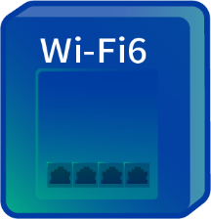












无线产品
Wi-Fi信号
可编辑
可编辑
可编辑
信锐无线AP
无字
信锐无线AP
通用
信锐无线AP
室内吸顶
信锐无线AP
Wi-Fi6
网关无字
IoT网关
信锐功分AP
无字
可编辑
可编辑
可编辑
信锐室内面板AP
无字
信锐室内面板AP
无字
信锐室内面板AP
通用
信锐室内面板AP
Wi-Fi6
信锐室外AP无字
信锐室外AP
信锐室外AP
Wi-Fi6
Turbo Sense
可编辑
工业网关
带天线的室内设备
智多星DRU
智多星CRU
SFG
NMC
软件-空白
Turbo Sense的符号

Slide 24




















物联网产品
动力系统感知类
门禁管理系统类
资产感知类
环境分析系统类
智慧用电系统类
安防安全感知类
灯光控制系统类
窗帘控制系统类
可编辑
IoT网关
空白传感器
WiFi+IoT融合网关
有四个网口
WiFi+IoT融合网关
空调控制系统类
无人检测系统类
电教物联融合系统类
IPSIP
可编辑
智能情景系统类
智能视频融合系统类
环境感知类
设备感知类
“被联接”的符号
物联网控制器
物联网控制器可编辑

Slide 25




X-LINK
可编辑
可编辑
小信云联
信云联
通用的云1
通用的云2

